Slide 1
第六课
吉田さんは来月中国へ行きます。

Slide 2
語彙 場所（ばしょ）
広島（ひろしま） 北海道（ほっかいどう）
京都（きょうと） 銀座（ぎんざ）
箱根（はこね） 渋谷（しぶや）
大阪（おおさか） 家（うち）（いえ）⓪
美術館（びじゅつかん）
新幹線（しんかんせん） フェリー 轮船
飛行機（ひこうき） 電車（でんしゃ） 火车
汽車（きしゃ） 火车 タクシー
友達（ともだち） 朋友 クラスメイト 同学

Slide 3
語彙
行く（いく）⓪ 去 来る（くる）①
帰る（かえる）① 回 歩く（あるく）② 走路
走る（はしる） 跑 昨日（きのう）②
来月（らいげつ）① 先月（せんげつ）⓪
夜中（よなか）⓪ 深夜 夕（ゆう）べ ⓪ 傍晚
まっすぐ ③ 径直 笔直 一緒（いっしょ）に ⓪ 一起
たしか ① 记得不清楚 昨日、何時に寝ましたか。確か１２時ごろでした

Slide 4
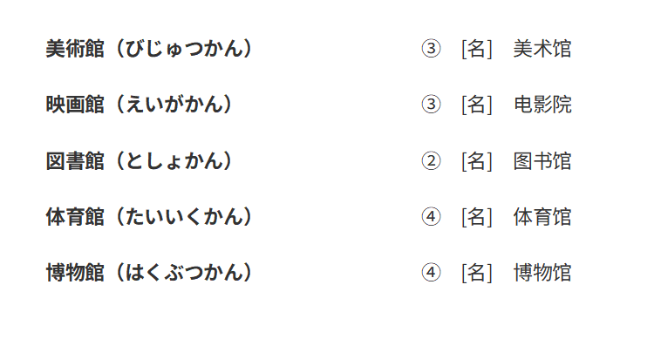

第六课 吉田さんは来月中国へ行きます
单词拓展
场所

Slide 5
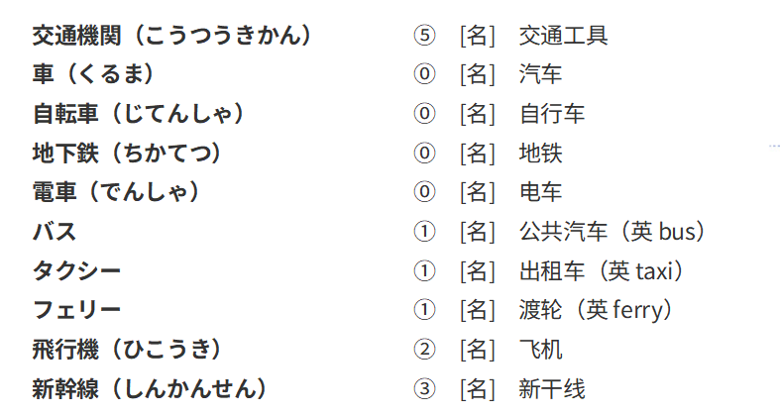

第六课 吉田さんは来月中国へ行きます
交通機関
オートバイ バイク トロリーバス

Slide 6
第六课 吉田さんは来月中国へ行きます
ポイント
１、吉田さんは来月中国へ行きます
２、李さんは先月北京から来ました。
３、小野さんは友達と帰りました。
４、森さんは東京から広島まで新幹線で行きます。
で--乘坐的交通工具
vs 歩いて行きます

Slide 7
第六课 吉田さんは来月中国へ行きます
本文
甲：いつアメリカへ行きますか。
乙：十月（がつ）に行きます。
重点放前面作强调
甲：駅へ何で行きますか。 何で駅へ行きますか。
乙：自転車で行きます。

Slide 8
第六课 吉田さんは来月中国へ行きます
本文
甲：誰と美術館へ行きますか。
乙：友達（ともだち）と行きます。
甲：大阪から上海まで飛行機で行きますか。
乙：いいえ、フェリーで行きます。

Slide 9
第六课 吉田さんは来月中国へ行きます
文法
文法：助詞 「へ」 「と」 「で」 「～から～まで」
１、吉田さんは来月中国へ行きます。
２、小野さんは友達と帰りました。
３、森さんは新幹線で行きます。
４、寮から校舎までバスで行きます。
５、わたしは深センから来ました。

Slide 10
一、助詞「へ」 表示移动的目的地，在此念「え」
１、李さんはどこへ行きますか。
２、わたしは家へ帰ります。
３、日曜日町（まち）へ行きました。 町--城市/街道
４、あしたデパートへ行きます。
替换练习： 林さんは マンション くつ売り場 フランス 東京
文法

Slide 11

助词「へ」表示移动的目的地，在此念「え」
行きます 行きません
行きました 行きませんでした
行く（いく）
場所
来ます 来ません
来ました 来ませんでした
ヘ
来る（くる）
帰ります 帰りません
帰りました 帰りませんでした
帰る（かえる）

Slide 12
第六课 吉田さんは来月中国へ行きます
二、助詞“と” 与某人共同做某事
１、小野さんは友だちと帰りました。
２、小野さんは友だちと家へ帰りました。
３、吉田さんは課長と会社へ行きました。
置き換え練習
母と/公園 家族と/旅行 クラスメート/美術館
文
法

Slide 13
第六课 森さんは七時に起きます
三、助詞“で”
１、何で大学へ行きますか。
２、吉田さんは地下鉄で帰りました。
３、小野さんは新幹線で行きます。
３、林さんは車で出勤（しゅっきん）します。
４、森さんは飛行機で出張します。
置き換え練習
バス/公園 フェリー/旅行 電車/美術館 飛行機/上海
文法

Slide 14
第六课 吉田さんは来月中国へ行きます
四、助詞 から～まで 移动范围
起点 终点
１、吉田さんは家から会社まで地下鉄で行きます。
２、林さんは地下鉄の駅からマンションまで歩いて帰ります。
３、森さんは深センから香港（ほんこん）までバスで行きます。
置き換え練習
家/公園/歩いて 大学/美術館/バス 北京/上海/電車

Slide 15
第六课 吉田さんは来月中国へ行きます
応用会話 交通機関
（オフェスにて）
吉田：李さん、昨日は何時にアパートへ帰りましたか。
李： ええと、たしか11時半ごろです。
吉田：何で帰りましたか。タクシーですか。
李： 電車です。渋谷まで電車で行きました。
駅からアパートまで歩いて帰りました。
歩いて行きます 歩いて帰ります 歩いてきます。

Slide 16
第六课 吉田さんは来月中国へ行きます
応用会話 交通機関
オフェスにて
吉田：小野さんは？
小野：私も電車です。駅からはタクシーで家（うち）へ帰りました。
李： 何時に帰りましたか。
小野：12時ごろです。
强调作用

Slide 17
第六课 吉田さんは来月中国へ行きます
应用课文
小野：森さん、夕ゆうべはまっすぐ帰りましたか。
森：いいえ、課長と一緒に（いっしょに）銀座へ行きました。
李：えっ、銀座ですか？
小野：何時に家へ帰りましたか。
森：夜中（よなか）の2時です。
李：2時ですか。それはそれはお疲れ様でした。

Slide 18
看图说话
例 １、李さんはいつ行きましたか
２、誰と行きましたか。
３、何で行きましたか。
４、どこへ行きましたか。
李さんは先月佐藤さんと新幹線で大阪へ行きました。

Slide 19
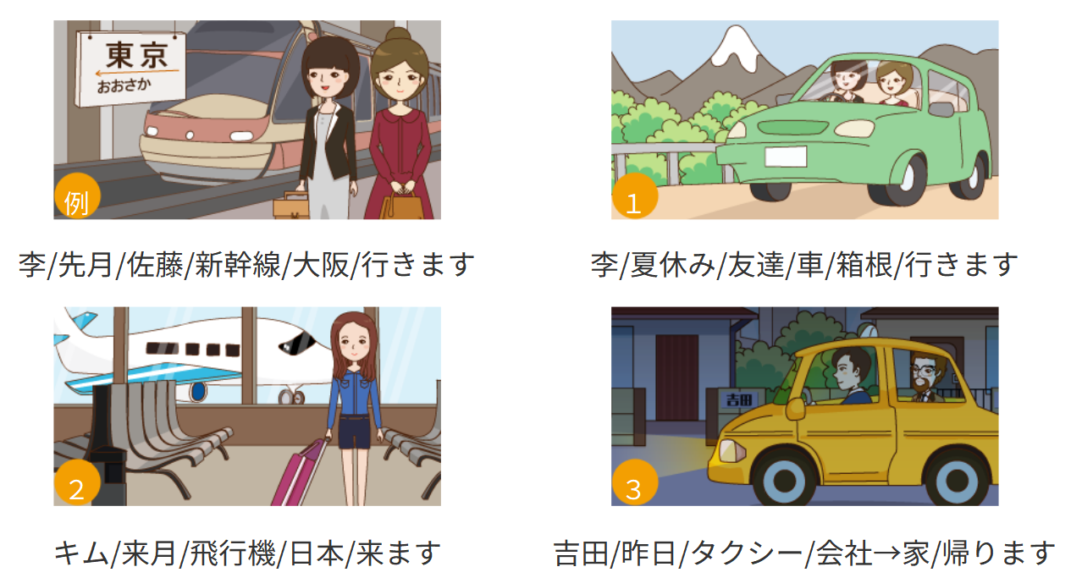
第六课 吉田さんは来月中国へ行きます
練習（８５ページ第６題）

Slide 20
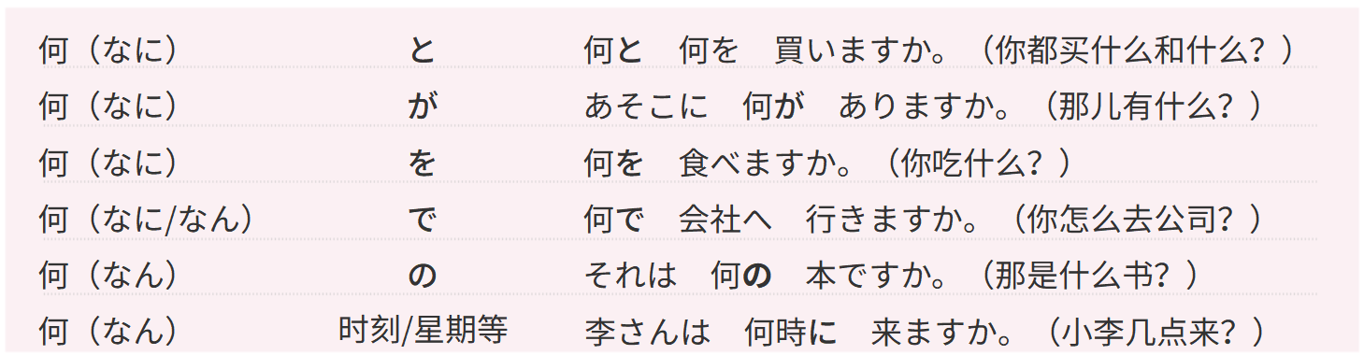
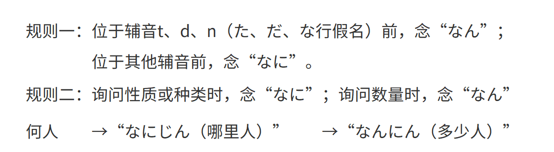
第六課 吉田さんは来月中国へ行きます
词语讲解

Slide 21
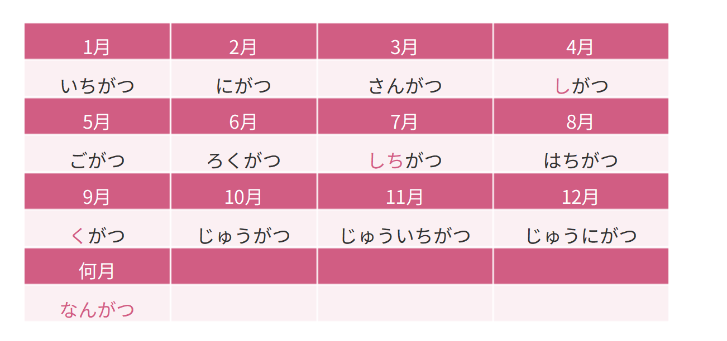
第六课 吉田さんは来月中国へ行きます
单词拓展
月份

Slide 22
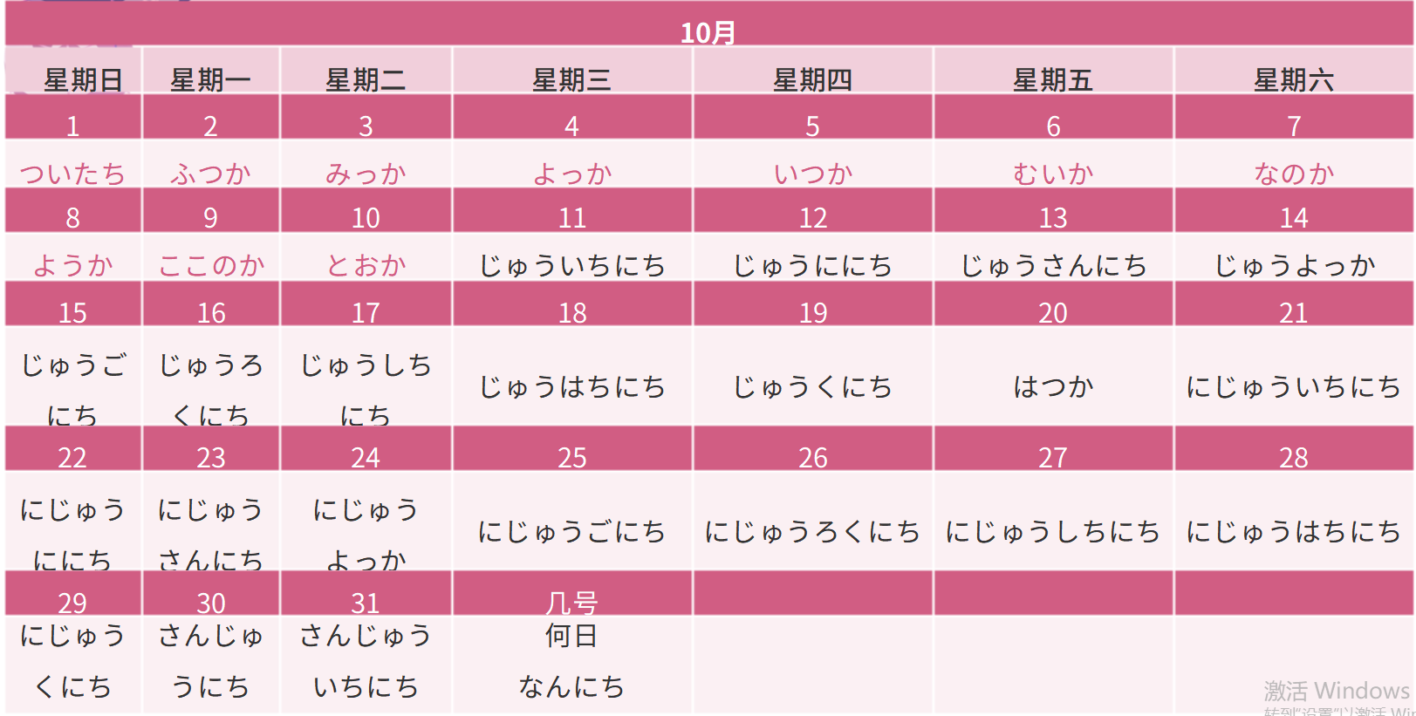
第六课 吉田さんは来月中国へ行きます
单词拓展
月份
へ と で から まで

Slide 23
寒暄语（あいさつ言葉）
13、お疲れさまでした 辛苦了
14、失礼します 失陪了
15、バイバイ 再见 じゃねえ

Slide 24
挨拶言葉
16、いただきます。
17、ごちそうさまでした。
18、あのう、日本語がわかりますか。
19、すみません、わかりません。

Slide 25
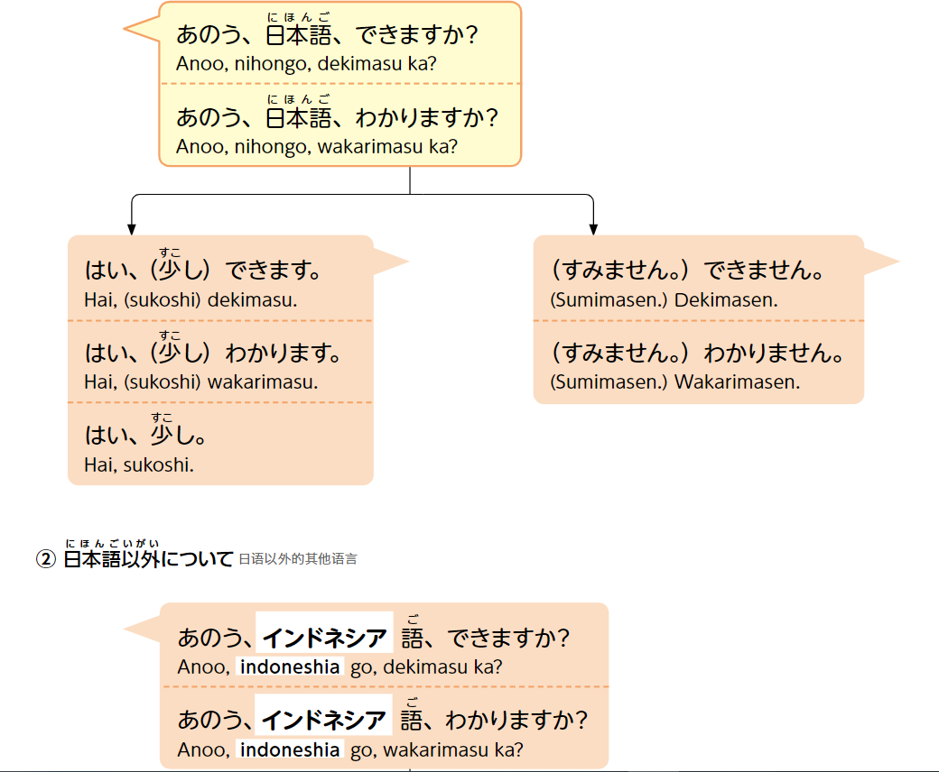

Slide 26
第六课 吉田さんは来月中国へ行きます
第６課 宿題
一、正かしいものを選んで（ ）に書き入れなさい。 5点
誰 何（なに） いつ 何時 どこ
１、（ ）で東京へ行きましたか。
２、田中さんは（ ）に帰りましたか。
３、昨日（ ）と美術館へ行きましたか。
４、このバスは（ ）まで行きますか。
５、（ ）アメリカへ行きますか。
二、a b cから正しいのを選んで、( )に書き入れなさい： 10点
１、家（ ）駅まで何（ ）行きますか。 a へ に b に と c から で
２、日曜日だれ（ ）博物館（ ）行きましたか。 a と へ b が で c と が
３、今日（ ）六時（ ）起きました。 a は に b で と c に に
４、わたしは会社（ ）来ました。 a と b から c で
５、駅（ ）歩いて行きます。 a で b まで c に
６、日曜日（ ）休みです。 a も b と c ね
7、この電車は美術館（ ）行きます。 a から b を c まで
８、猫（ ）マンションのベランダ（ ）います。 a に は b は で c と に
９、来週飛行機（ ）国へ帰ります。 a で b に c と
１０、明日王さん（ ）上海（ ）出張します。 a に を b と へ c は で

Slide 27
三、翻訳 日本語に訳しなさい：10点
１、我每天走路去公司。
2、我昨天跟吉田一起去体育馆了，我们坐地铁去的。
3、你什么时候回国？
4、从家到公司，我坐地铁去。
5、我昨天跟小王骑车去海边了。
四、期日の１日～１０日を暗記してください（熟记日期的1日至10日） 5点
一日 二日 三日 四日 五日
六日 七日 八日 九日 十日

